Slide 1
Løkker
Uke 37

Slide 2
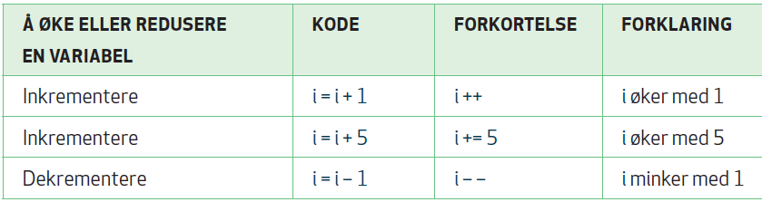
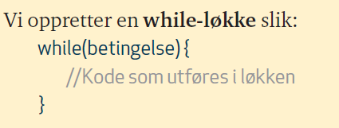
4.4 While-løkke
Når vi skal gjenta den samme koden
mange ganger bruker vi en while-løkke

Slide 3
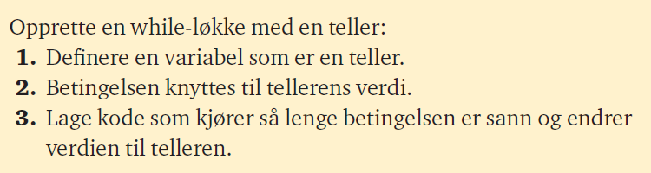
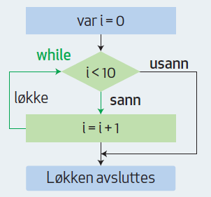
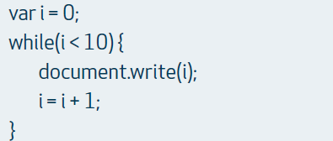
Telle fra null til 10 Side 88

Slide 4
Eksempler med while-løkke
Eksempel Tegne i canvas med en while-løkke Side 89
Eksempel Kassaapparat Side 90
PRØV SELV side 90

Slide 5
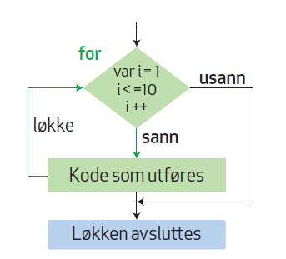
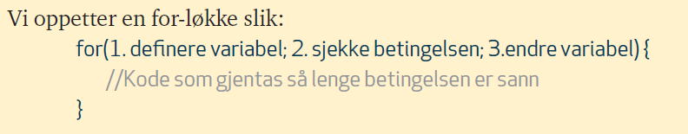
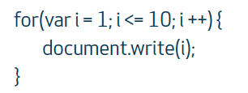
4.5 For-løkke
For løkke gjentar en kode et bestemt antall ganger.
Tre punkter må være med:
Definere en variabel som er en teller
Sjekke betingelsen
Endre variabelen

Slide 6
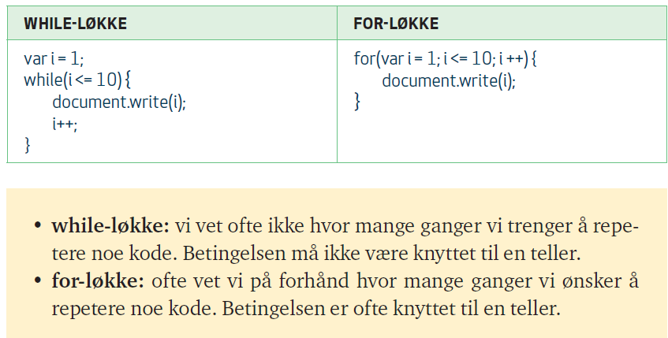

Slide 7
Eksempel
Fibonaccitallene Side 92
Å summere alle tallene fra en til hundre Side 92
Gangetabell Side 93
For-løkke med flere variabler Side 94
PRØV SELV side 94
Ekstrastoff Tegne i canvas med for-løkke

